Slide 1

BUILD WITH AI · ТРЕК НИЦ SMART CITY
Astana Walk: куда успеть за 30 минут
RAG-помощник по прогулкам: Gemini + 7 431 место + пешеходный граф OSM
Astana Walk
21.10.2026
Notes:
Мы сделали Astana Walk — помощника, который за один запрос говорит, куда сходить рядом и успеете ли вы.

Slide 2
КАТАЛОГ НЕ ОТВЕЧАЕТ НА ГЛАВНЫЙ ВОПРОС: УСПЕЮ ЛИ Я?
В нашей базе
7 431 место
— но ни один каталог не скажет, успеете ли вы дойти и посетить его до закрытия
Astana Walk: куда успеть за 30 минут
02 / 23
Notes:
В Астане тысячи мест, но каталог не отвечает на главный вопрос: успею ли я дойти, посмотреть и не опоздать, пока место открыто. Человек с часом свободного времени листает карточки и сдаётся.

Slide 3
ЗАДАЧА, КОТОРУЮ МЫ РЕШАЕМ
Как за один запрос дать 1–3 места, до которых реально успеть, и честно объяснить почему?
WHO
CONSTRAINT
SUCCESS
Жители и туристы (в т.ч. до вылета), родители, компании 3–5 человек, маломобильные люди
Только пешком, ограниченное время, часы работы, неполные данные
1–3 места в бюджете времени, «почему» и «что делать», источник у каждого факта
Astana Walk: куда успеть за 30 минут
03 / 23
Notes:
Наши пользователи — жители, туристы, в том числе перед вылетом, родители с детьми, компании и маломобильные люди. Успех для нас — каждое место укладывается в бюджет времени и у каждого факта есть источник.

Slide 4
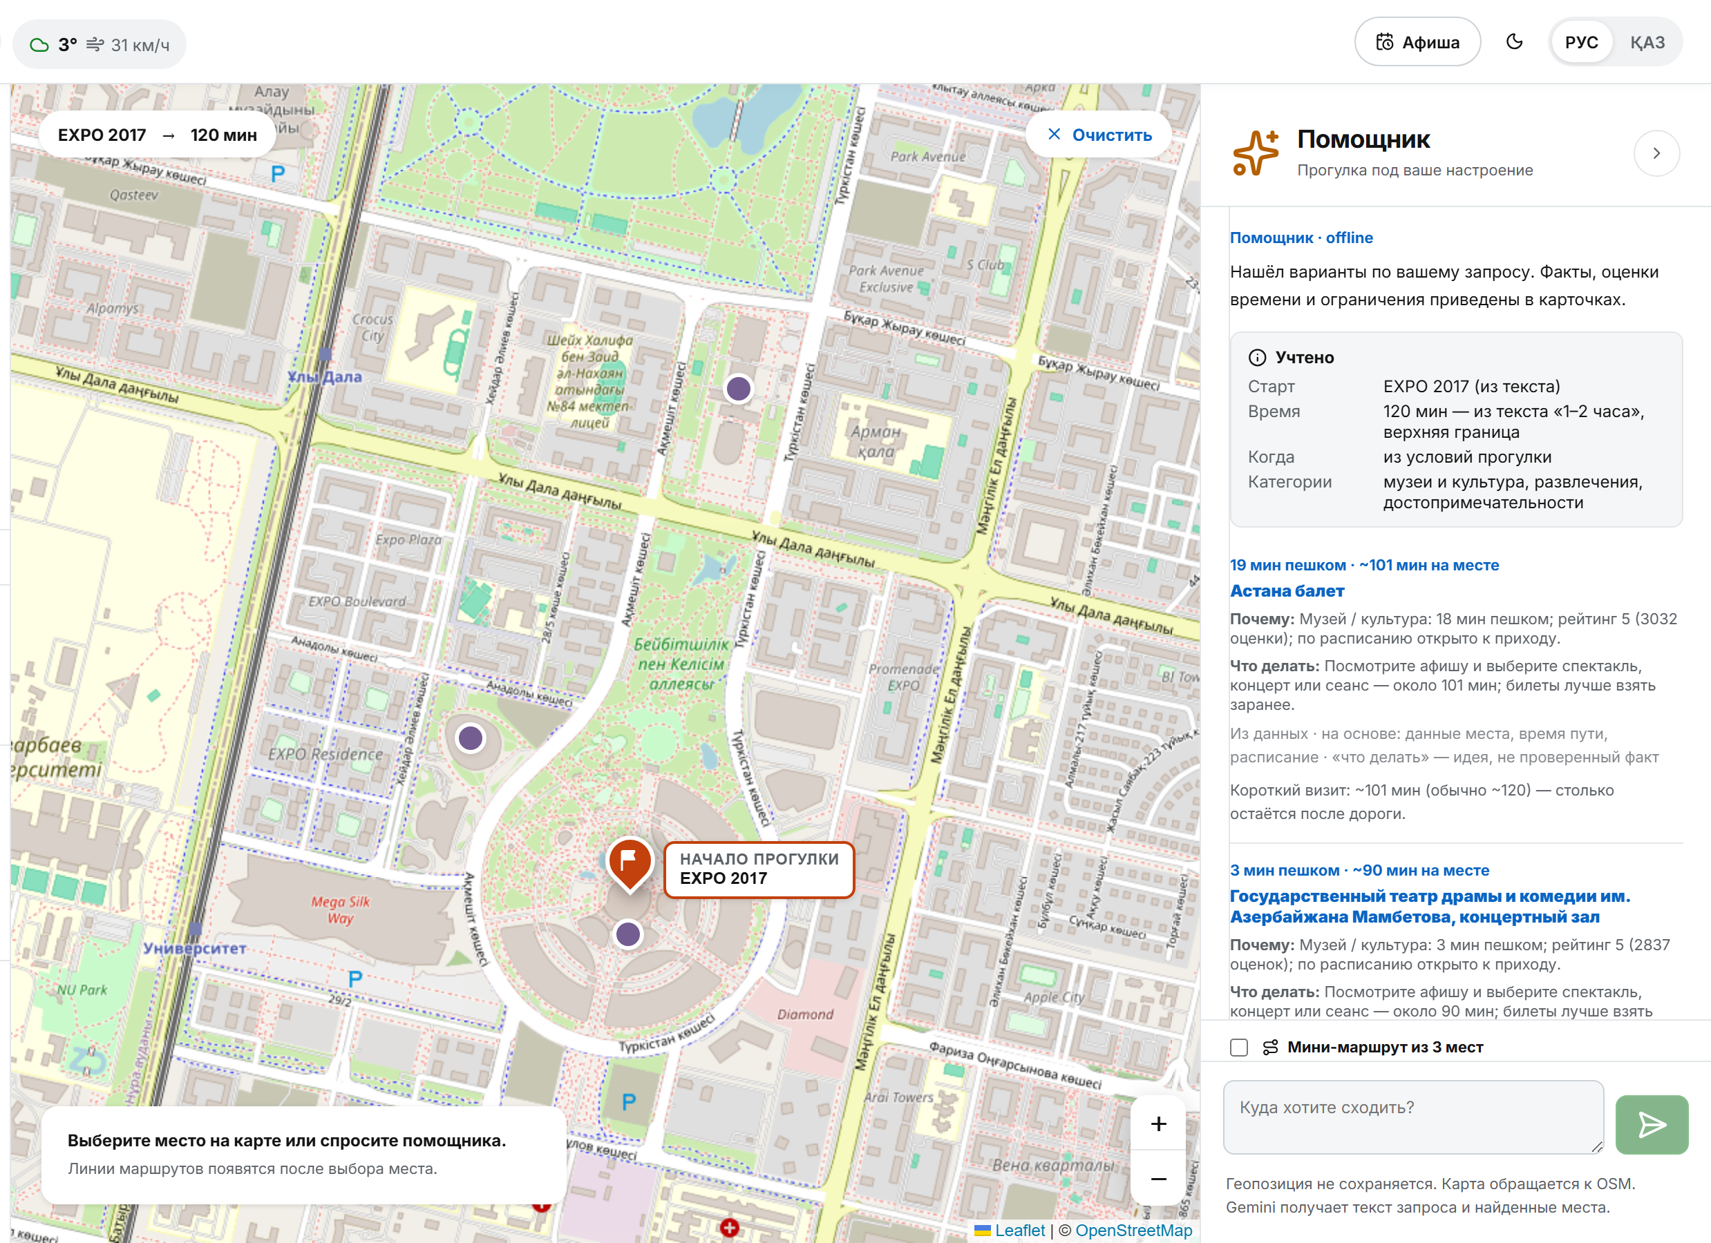
Пример из ТЗ: «Я у Экспо 2017, хочу необычное на 1–2 часа»
Старт «EXPO 2017» — из текста
1
«1–2 часа» → 120 мин, блок «Учтено»
2
3 места в 3–19 мин пешком
3
«Почему» и «что делать» у каждого
4
Astana Walk: куда успеть за 30 минут
04 / 23
Notes:
Это пример прямо из ТЗ. Старт EXPO система взяла из текста, «один-два часа» превратила в 120 минут. Блок «Учтено» показывает, на каких данных построен ответ. Три культурных места в 3–19 минутах пешком, у каждого время на месте и статус часов.

Slide 5
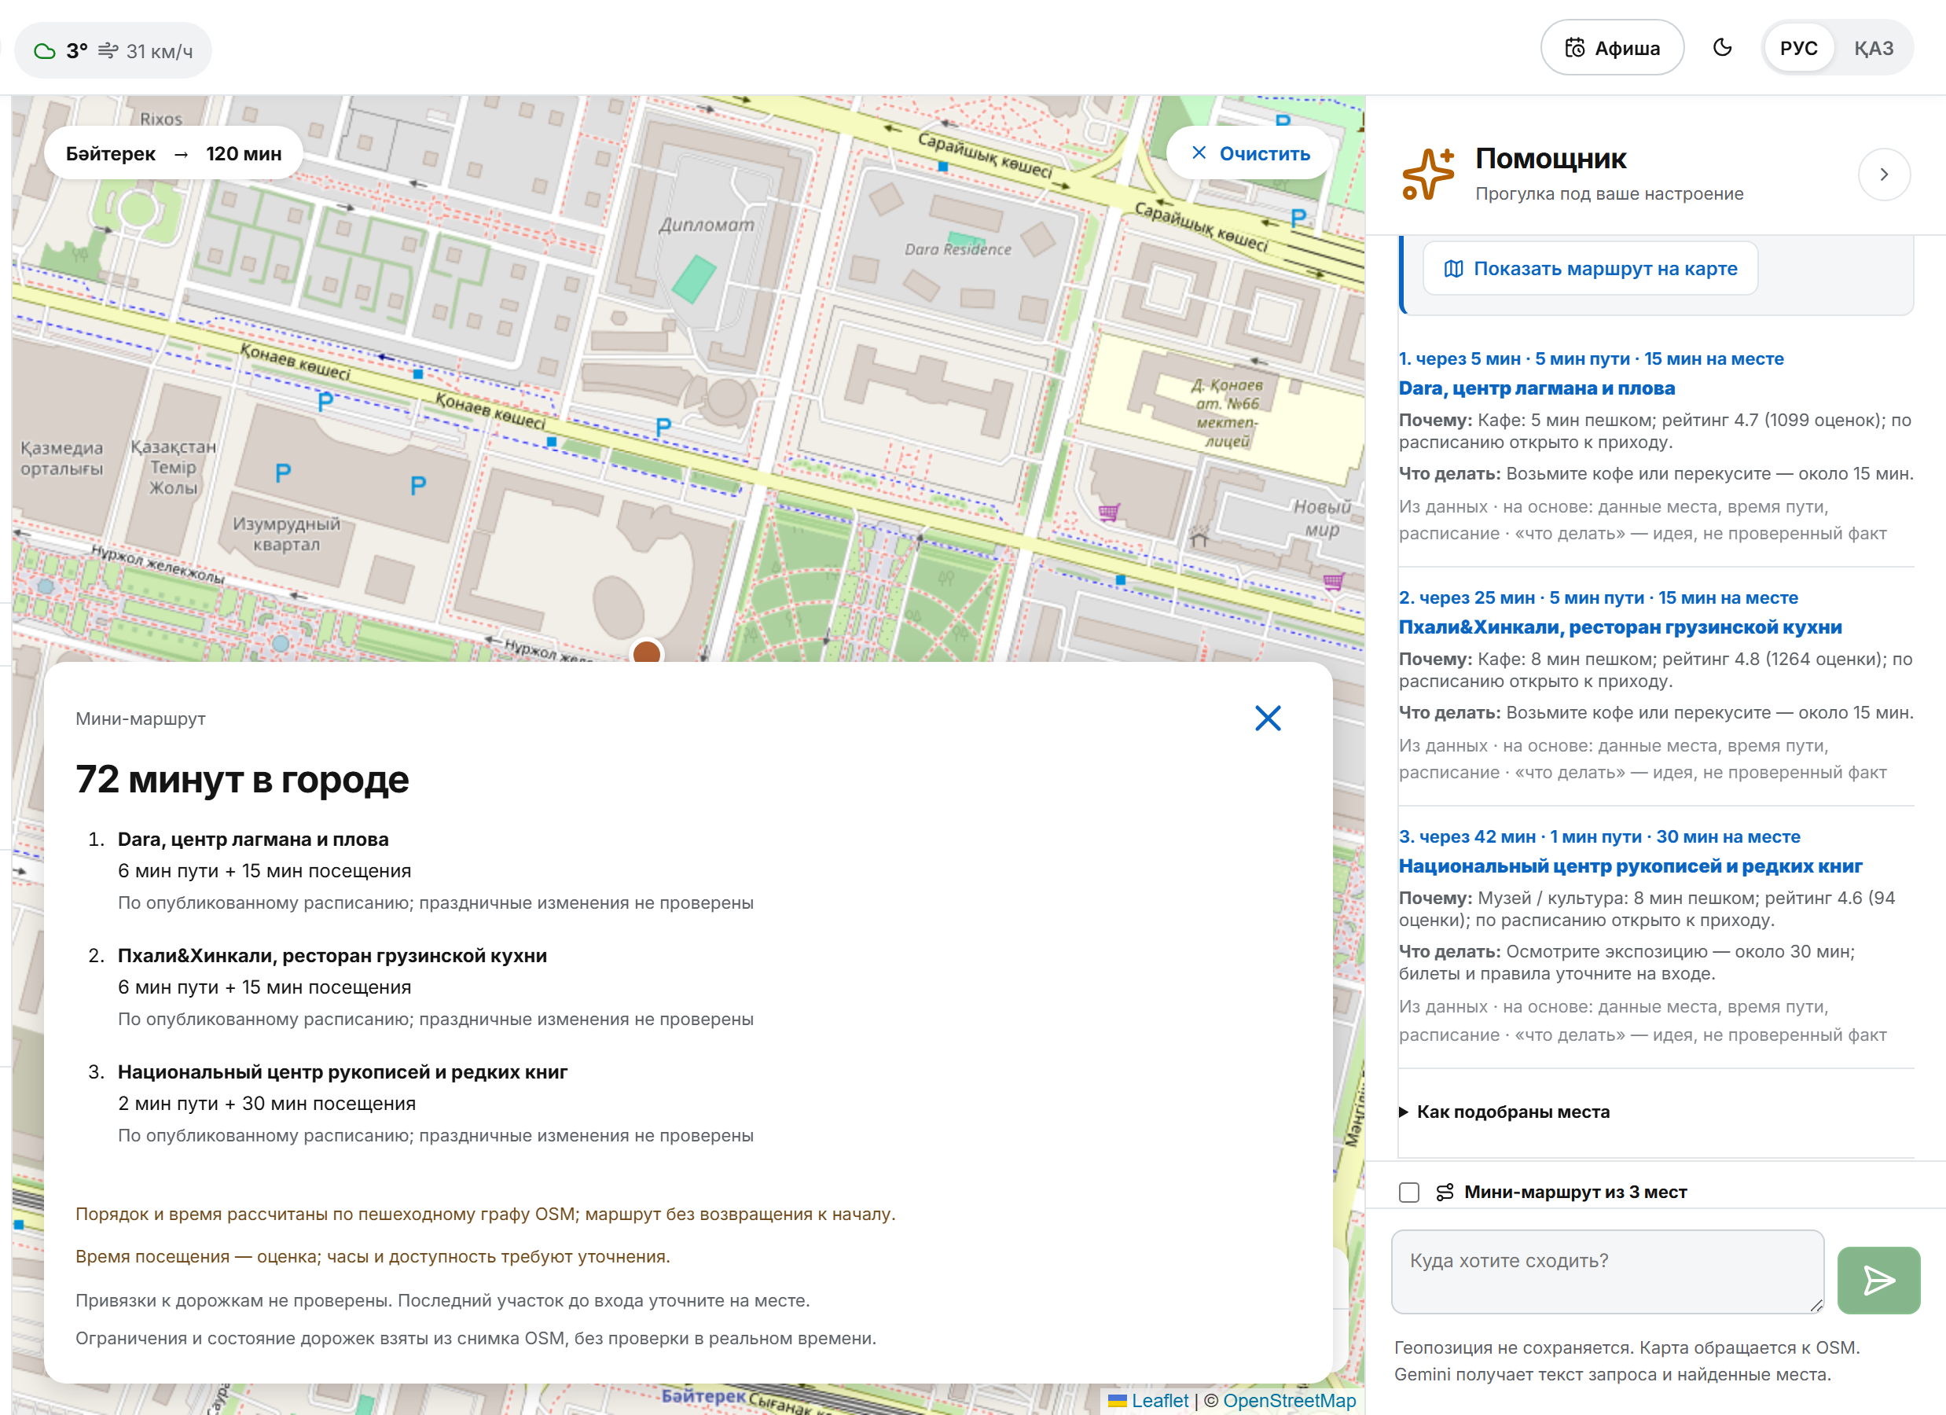
Мини-маршрут: «музей и кофе за 2 часа» — 3 остановки за 72 минуты
Порядок обхода по графу OSM
1
«через 5 мин · 5 мин пути · 15 на месте»
2
Часы проверены к приходу в каждую точку
3
Кафе + музей из запроса
4
Astana Walk: куда успеть за 30 минут
05 / 23
Notes:
Стретч-цель из ТЗ — мини-маршрут. Backend перебирает порядок обхода по пешеходному графу, проверяет часы на момент прихода к каждой остановке и укладывает всё в бюджет. В маршруте есть и кафе, и музей — оба вида из запроса.

Slide 6
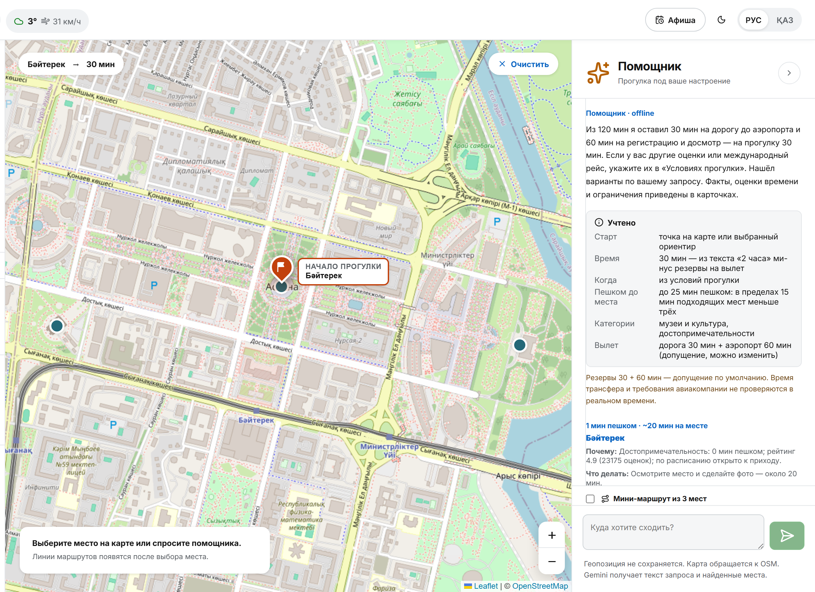
«2 часа до вылета»: система сама оставляет 90 минут на дорогу и аэропорт
120 мин − 30 дорога − 60 аэропорт = 30
1
Допущение названо, его можно изменить
2
Визит сокращён, чтобы успеть
3
Без резервов прогулка не предлагается
4
Astana Walk: куда успеть за 30 минут
06 / 23
Notes:
Турист перед вылетом. Система вычитает 30 минут на дорогу и 60 на аэропорт, честно говорит, что это допущение, и предлагает указать свои значения. На прогулку остаётся 30 минут — и места подобраны под них.

Slide 7
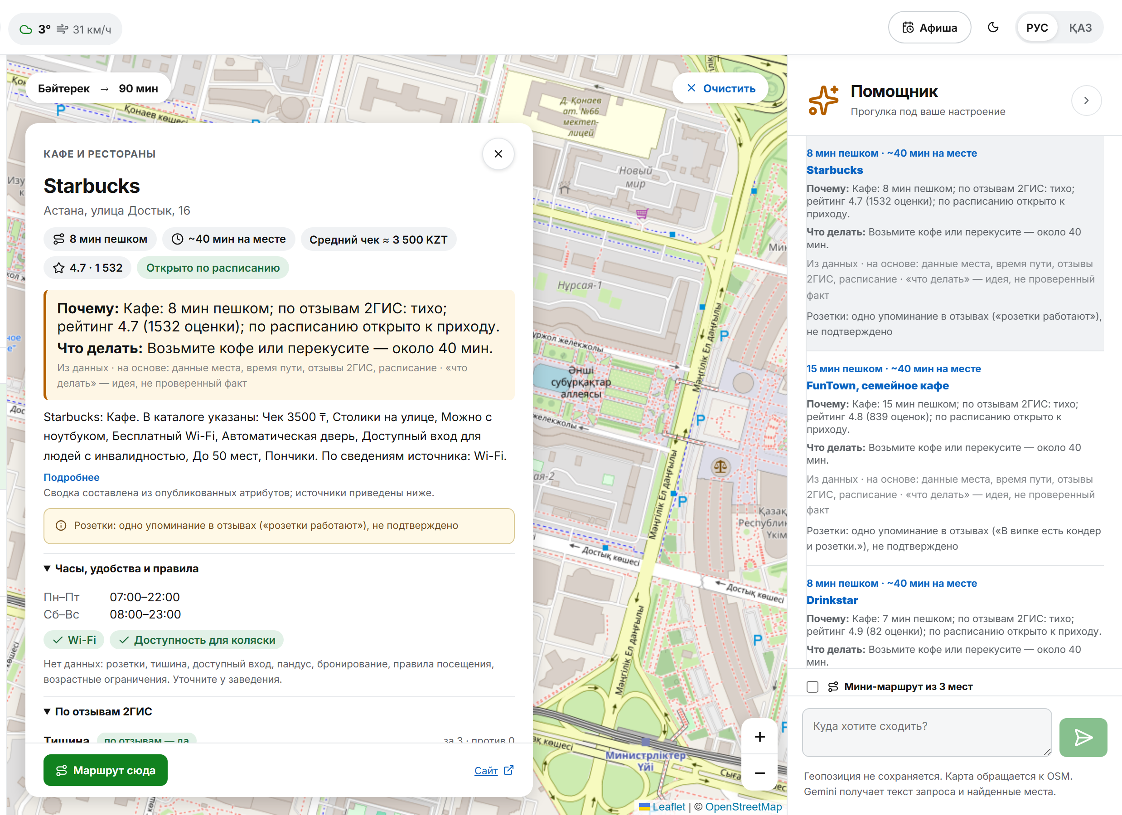
«Тихое кафе с розеткой»: слабое свидетельство не выдаётся за факт
«Почему» с основанием: данные, отзывы, путь
1
Розетка: одно упоминание — «не подтверждено»
2
«Открыто по расписанию», не «сейчас»
3
Нет данных — так и написано
4
Astana Walk: куда успеть за 30 минут
07 / 23
Notes:
Карточка кафе. Тишина подтверждена отзывами 2ГИС, а розетка упомянута один раз — и так и помечена: «не подтверждено». Часы — «по расписанию», а не «открыто сейчас». Видно, на чём основано объяснение.

Slide 8
Чем мы отличаемся от каталога и обычного чат-бота
Что важно
Каталог карт
LLM-чат
Astana Walk
Время пути
по прямой
выдумывает
граф OSM
Часы на момент прихода
нет
нет
проверяет
Объяснение «почему»
нет
да, без источника
да, с источником
Выдуманные места
нет
бывают
отклоняются
Маршрут из 3 мест
нет
без проверки
в бюджете
Astana Walk: куда успеть за 30 минут
08 / 23
Notes:
Каталог даёт список без учёта времени. Обычный чат-бот на LLM уверенно придумывает. Мы считаем путь по графу, проверяем часы на момент прихода, а модель выбирает только из найденных мест.

Slide 9
Архитектура: факты — из backend, слова — от Gemini
Интерфейс
React + Leaflet
карта / список / чат
RU / KK
API
FastAPI
RAG-оркестратор
разбор запроса
Знания
7 431 POI
признаки отзывов
афиша
Гео и контекст
граф OSM + Dijkstra
Open-Meteo
LLM
Gemini Flash
JSON-схема
офлайн-шаблон
Astana Walk: куда успеть за 30 минут
09 / 23
Notes:
Пять слоёв. Интерфейс — карта, список и чат. Ключевой компонент — RAG-оркестратор на FastAPI: он разбирает запрос, ищет, проверяет и собирает контекст. Gemini только выбирает и объясняет. Под ним база мест, отзывы, афиша и пешеходный граф.

Slide 10
RAG за 6 шагов: модель выбирает только из найденного
1
2
3
4
5
6
Разбор
Поиск
Проверки
Gemini
Guard
Карточки
старт, время, места
TF-IDF + отзывы
часы и граф
1–3 ID, «почему»
чужой ID — отказ
факты из данных
Без ключа или квоты — ответ из данных.
Astana Walk: куда успеть за 30 минут
10 / 23
Notes:
Шесть шагов. Разбираем запрос без модели. Находим кандидатов поиском TF-IDF с признаками из отзывов. Отсекаем закрытые места и то, что не влезает в бюджет по графу. Gemini получает до девяти кандидатов и выбирает один–три ID. Чужой ID или битый JSON отклоняется. Цены, часы и минуты в карточку пишет backend.

Slide 11
Отзывы → признаки: Gemini читает, но мы верим только цитате
1
2
3
4
5
Сбор
Фильтр
Gemini
Проверка
Признаки
185 930 отзывов
regex → 10 602
за / против + цитата
нет цитаты — отказ
2 100 мест
Статусы: подтверждено, одно упоминание, смешанно, против.
Astana Walk: куда успеть за 30 минут
11 / 23
Notes:
Чтобы ответить про тишину или розетки, мы собрали 185 тысяч отзывов 2ГИС без данных авторов. Регулярка отобрала 10 602 отзыва про нужные свойства. Gemini классифицирует упоминание и возвращает дословную цитату; если цитаты нет в отзыве, утверждение выбрасывается. Итог — признаки для 2 100 мест.

Slide 12
Датасет собран и обновляется скриптами, не руками
7 431
185 930
166 683
отзывов 2ГИС
узла пешеходного графа
без данных авторов
391 338 рёбер OSM
мест после слияния дублей
2 100
Автоматизация
7 570 записей: 2ГИС 4 500, OSM 2 941, Visit Astana 127
мест с признаками из отзывов
Сбор и Gemini-извлечение — одной командой Docker.
тишина, розетки, дети, Wi-Fi
Astana Walk: куда успеть за 30 минут
12 / 23
Notes:
Датасет мы собрали сами и автоматизировали: 2ГИС API, OpenStreetMap, Visit Astana, афиша. После слияния дублей — 7 431 место. Пешеходный граф — 166 тысяч узлов. Повторный сбор и извлечение признаков запускаются одной командой Docker.

Slide 13
Честность и приватность встроены в каждую карточку
1
Приватность
2
Честная маркировка
3
Сомнительные данные
Нет аккаунтов и истории координат
«Открыто по расписанию», не «открыто сейчас»
185 отметок о закрытии из 2ГИС
Геолокация только по кнопке
Одно упоминание ≠ подтверждено
Метка «Текст: Gemini» или «Из данных»
В Gemini не уходят координаты
Анонсы: «проведение не подтверждено»
Неизвестное = неизвестно
Astana Walk: куда успеть за 30 минут
13 / 23
Notes:
Приватность: аккаунтов нет, координаты не храним, геолокация только по кнопке, в Gemini уходят текст и карточки, но не координаты. Честность: «открыто» звучит только как «по расписанию», текст модели помечен. Сомнительные данные: 185 отметок о закрытии исключают места, анонсы помечены как неподтверждённые.

Slide 14
Сценарии из ТЗ проходят на текущей версии
MEGA, 30–60 мин
маршрут 3 места, 59 из 60 мин
Ночная активность
бары и клубы; «необычное» слабо влияет
Тихое кафе с розеткой
3 кафе в 7–15 мин, отзывы 2ГИС
Экспо 2017, 1–2 часа
старт из текста, 3–19 мин пешком
С ребёнком
музей + детский центр в 8–11 мин
Компания из 5
VIP-залы, бюджет на 5
2 часа до вылета
резервы 30 + 60, прогулка 30 мин
Автотесты backend
66 passed
Astana Walk: куда успеть за 30 минут
14 / 23
Notes:
Все пять сценариев из ТЗ и пример с Экспо мы прогнали на текущей версии. Ниже — что получилось. 66 автотестов backend зелёные, плюс браузерные тесты и проверка доступности. Полный список из 14 сценариев — в документе TEST_SCENARIOS.

Slide 15
Ценность для трёх сторон
1
Жителю и туристу
2
Городу (Smart City)
3
Бизнесу
Ответ за один запрос
Канал для мест и событий
Гости, которые уже рядом
Маршрут в бюджете времени
Обезличенный спрос по районам
Карточка с актуальными часами
Честно: что известно, что нет
RU / KK из коробки
Связка с афишей и билетами
Astana Walk: куда успеть за 30 минут
15 / 23
Notes:
Жителю и туристу — меньше времени на выбор и никаких опозданий к закрытию. Городу — живой канал продвижения городских мест и событий и обезличенная картина спроса. Бизнесу — посетители, которые уже рядом и у которых есть время.

Slide 16
Бизнес-модель: город, партнёры, билеты
1
B2G: город
2
B2B: партнёры
3
Билеты и события
Пилот с порталом города и Visit Astana
Виджет и API для отелей, аэропорта, ТРЦ
Партнёрская комиссия с билетных операторов
Киоски и QR в туристических точках
Подписка заведения на актуальные часы
Платное не влияет на ранжирование
Astana Walk: куда успеть за 30 минут
16 / 23
Notes:
Три источника дохода — это гипотезы, а не выручка. Лицензия или пилот для городского портала и Visit Astana. Виджет и API для отелей, аэропорта и торговых центров. Партнёрская комиссия с билетов на события. Принцип: платное размещение не меняет ранжирование и всегда помечено.

Slide 17
Риски и ограничения
RISK
LIKELIHOOD
IMPACT
MITIGATION
Данные стареют: часы, закрытия
Метка «по расписанию», регулярный пересбор
HIGH
HIGH
Gemini недоступен, квота, блок сети
Офлайн-ответ из данных, платный тариф
MEDIUM
HIGH
Права на отзывы и фото 2ГИС
Цитаты до 200 символов, договор или API
MEDIUM
HIGH
Нет размеченной оценки релевантности
Разметить 200 запросов, считать nDCG
HIGH
MEDIUM
Доступность и безопасность пути
«Без лестниц» не обещает доступность
MEDIUM
HIGH
Astana Walk: куда успеть за 30 минут
17 / 23
Notes:
Главные риски. Данные стареют — это снимок от 19 октября, поэтому мы пишем «по расписанию». Gemini может быть недоступен — есть офлайн-режим. Права на данные 2ГИС — нужен договор или официальный API. Релевантность мы пока не мерили на размеченной выборке. И мы не обещаем доступность и безопасность маршрута.

Slide 18
План развития: от прототипа к городскому пилоту
Сейчас
1 месяц
3 месяца
6 месяцев
Прототип
Качество
Пилот
Город целиком
Docker, 7 431 место, Gemini + офлайн
200 размеченных запросов, автообновление
портал города, Visit Astana, QR
транспорт, входы, доступность
Astana Walk: куда успеть за 30 минут
18 / 23
Notes:
Сейчас — рабочий прототип в Docker. Следующий месяц — оценка качества на размеченных запросах и регулярное обновление данных. Через квартал — пилот с городом и Visit Astana. Дальше — транспорт, проверенные входы и доступность.

Slide 19
Всё запускается одной командой — проверьте сами
Запуск одной командой: docker compose up -d --build
КОД
github.com/ProstoiProger/Smart-City-hackathon
README, API, Docker
СЦЕНАРИИ
TEST_SCENARIOS.md
14 сценариев и ограничения
ЛОКАЛЬНО
localhost, порт из README
карта, чат, Swagger /docs
Astana Walk: куда успеть за 30 минут
19 / 23
Notes:
Всё в репозитории: код, датасет, сценарии и инструкция запуска. Спасибо, готовы ответить на вопросы.

Slide 20
01
Приложение: ответы на вопросы жюри
Astana Walk: куда успеть за 30 минут
20 / 23
Notes:
Слайды для ответов на вопросы.

Slide 21
Один запрос изнутри
POST /api/chat
$
«Я у Экспо 2017, хочу необычное на 1–2 часа»
# разбор: старт EXPO 2017, бюджет 120 мин, культура
# поиск: TF-IDF + признаки отзывов
# проверки: часы, закрытия, граф
# Gemini: до 9 кандидатов, JSON-схема
OK выбраны ID из контекста + why / what_to_do
ERROR чужой ID → отказ, локальный выбор
OK цены, часы, минуты пишет backend
Модель получает только найденные места и их факты.
Astana Walk: куда успеть за 30 минут
21 / 23
Notes:
Резервный слайд: что происходит внутри одного запроса.

Slide 22
Технологии: просто и воспроизводимо
LLM
Gemini Flash
REST
structured JSON
BACKEND
Python
FastAPI
scikit-learn TF-IDF
ГЕО
OSM
Dijkstra
Open-Meteo
FRONTEND
React
TypeScript
Leaflet
КАЧЕСТВО
pytest
Playwright
Docker
Astana Walk: куда успеть за 30 минут
22 / 23
Notes:
Резервный слайд про стек.

Slide 23
Покрытие данных: где честно пусто
ЧАСЫ РАБОТЫ
5 080 записей (~67%), не проверены на месте
ЦЕНА ИЛИ СРЕДНИЙ ЧЕК
2 610 канонических записей
РОЗЕТКИ В ПОЛЯХ ИСТОЧНИКА
2 записи, остальное из отзывов
СОБЫТИЯ
103 записи афиши, не подтверждены
ДАННЫЕ СОБРАНЫ
19.10.2026, снимок для демо
Astana Walk: куда успеть за 30 минут
23 / 23
Notes:
Резервный слайд: чего нет в данных и как мы это показываем.

